Slide 1
Bozor iqtisodiyoti sharoitida banklarning kredit siyosati va uning xususiyatlari

Slide 2
Reja
Bozor iqtisodiyoti va unda tijorat banklarining ro’li
Kredit:mohiyati,turlari va iqtisodiy ahamiyati
Tijorat banklarining kredit siyosati va uning asosiy xususiyatlari

Slide 3
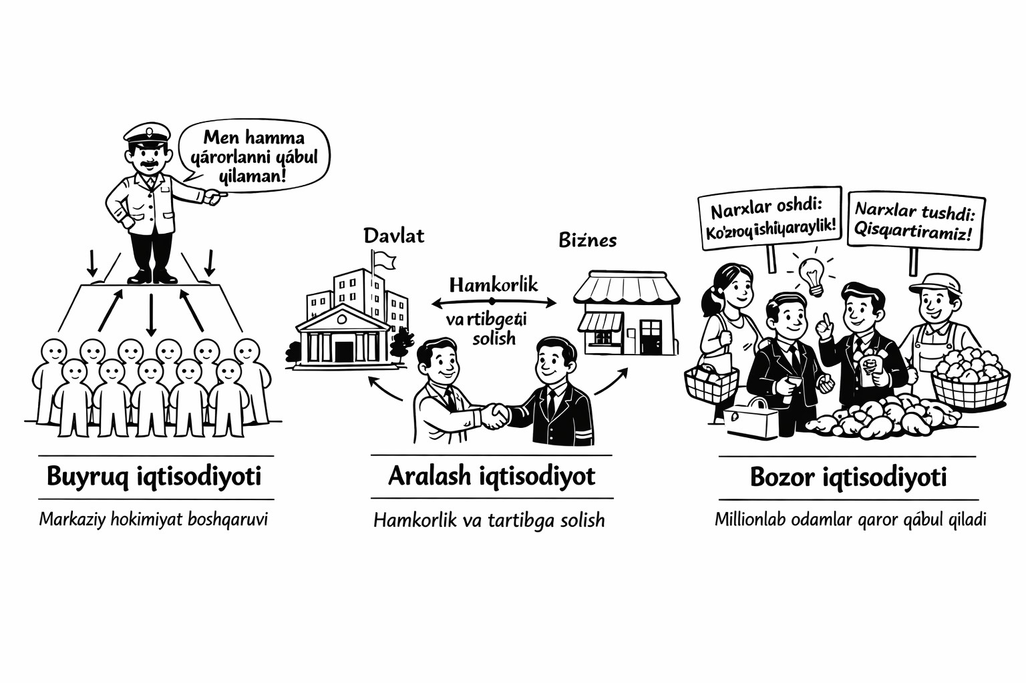

Slide 4
Bozor iqtisodiyoti va banklar
Xusuiy mulkchilik
Raqobat
Narx signallari

Slide 5
Tijorat banklari
bu litsenziyalangan moliyaviy vositachi muassasa

Slide 6
Tijorat banklari funksiyalari
Pul yaratish
Kapital taqsimlash
Risklarni boshqarish

Slide 7
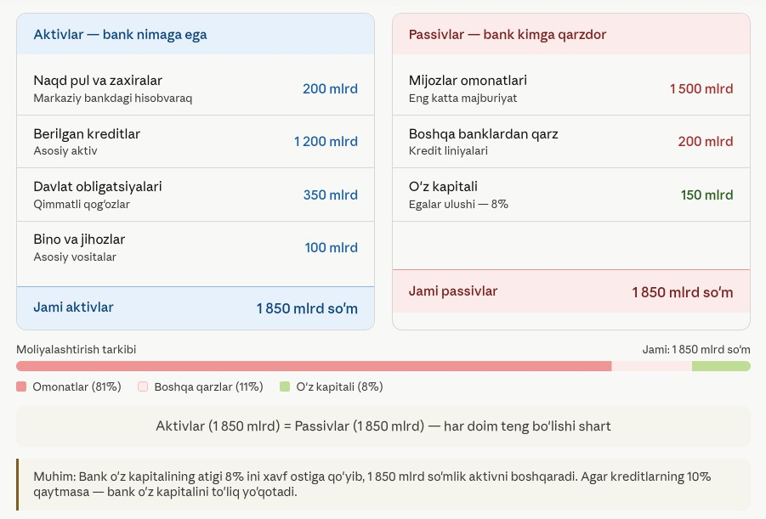
Tijorat banklari balansi

Slide 8
Tijorat banklari kredit berganda yangi pul “yaratiladi”. Qarzni qaytarishda esa olingan asosiy summa (kredit) iqtisoddan “yo‘qoladi”.
Ammo foiz qismi bank daromadi sifatida iqtisodda qoladi.

Slide 9
*Bank va Tashkent Textile LLC misolida kredit pullarni yaratilishi va yo’qotilishi:

Slide 10
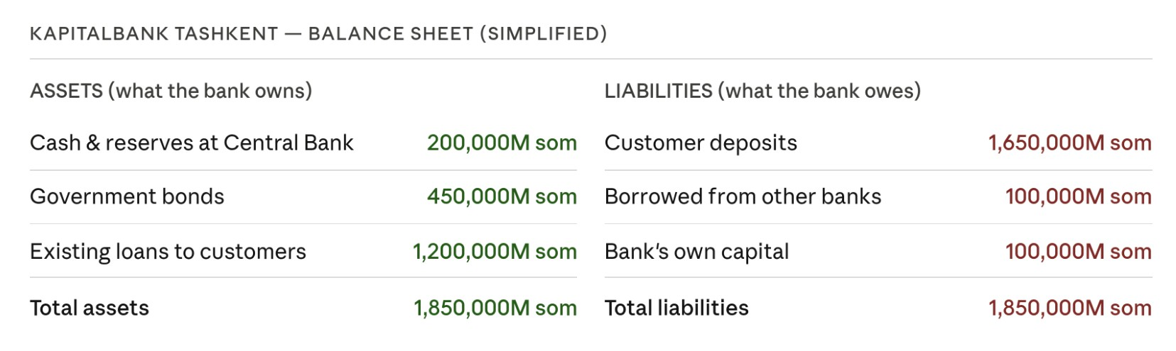
Bank balansi qarzdan oldin:

Slide 11

Ariza:

Slide 12

Pul yaratilishi:

Slide 13
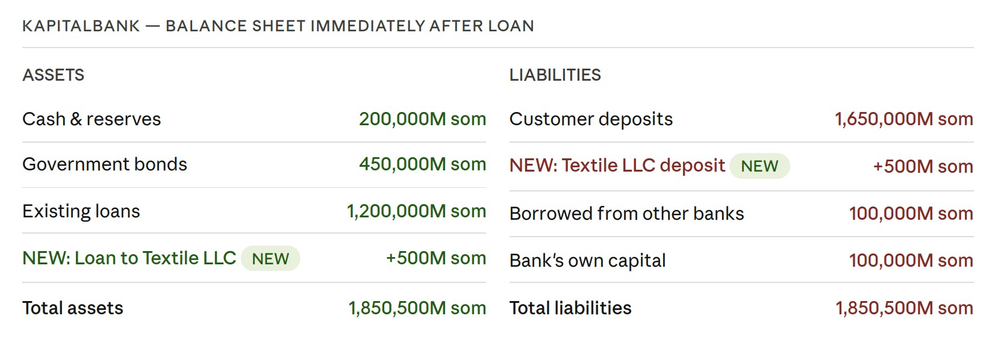

Slide 14
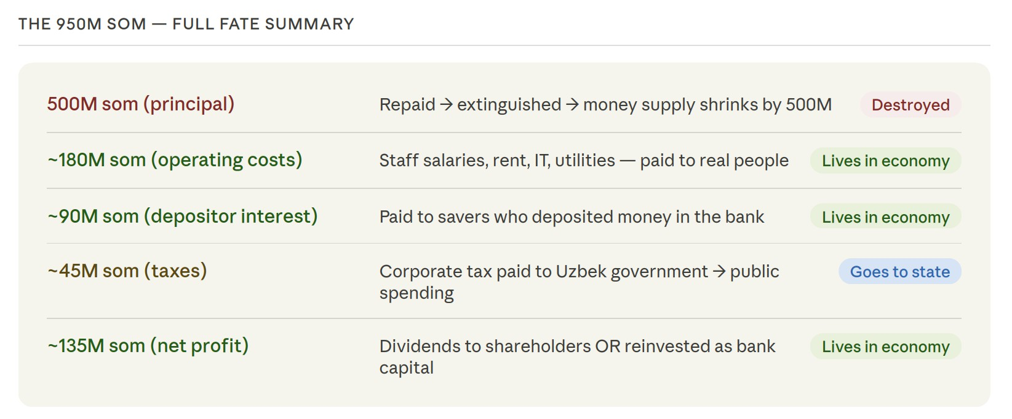
5 yildan keyin:

Slide 15
Kredit - bu joriy xarid qobiliyatini kelajakdagi qaytarish va'dasi evaziga o'tkazish

Slide 16
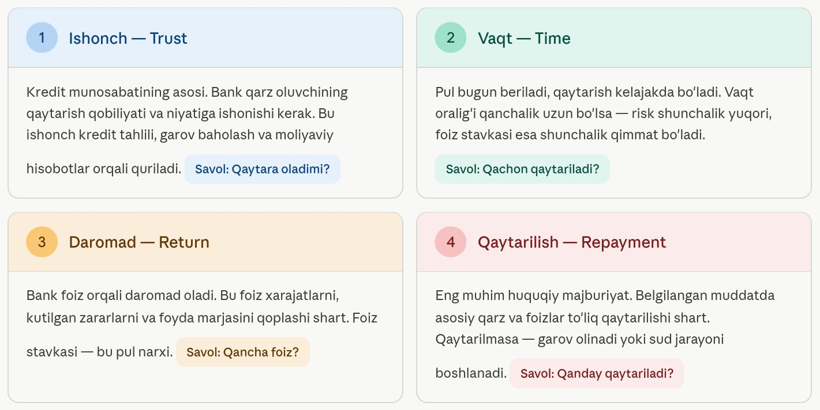
4 ta element:

Slide 17
Kreditning 5 ta turi:

Slide 18


Slide 19


Slide 20


Slide 21


Slide 22
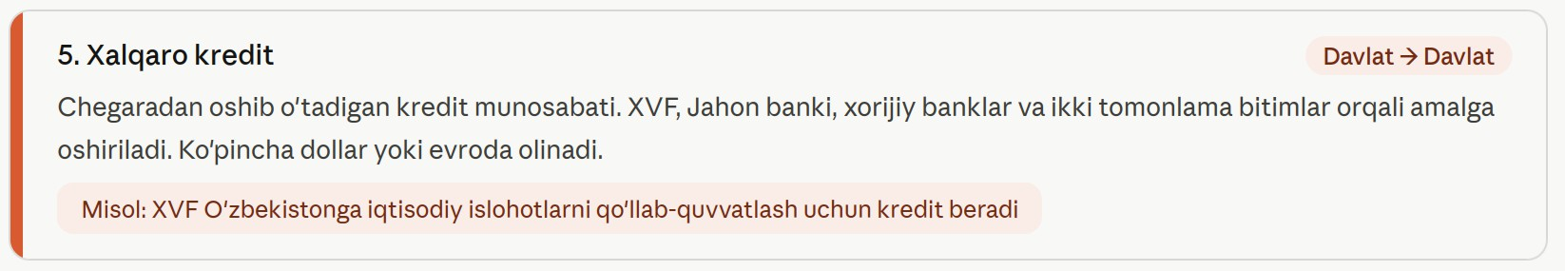

Slide 23
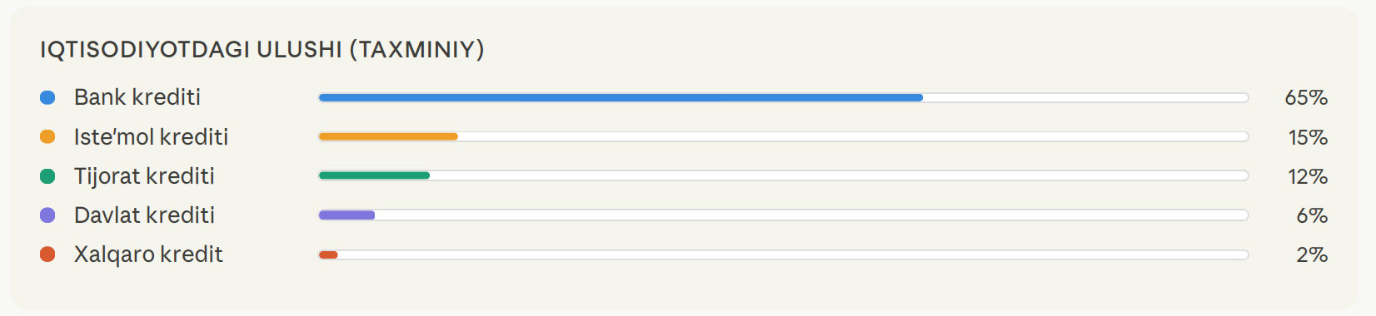

Slide 24
Kredit siyosatining 2 darajasi:

Slide 25
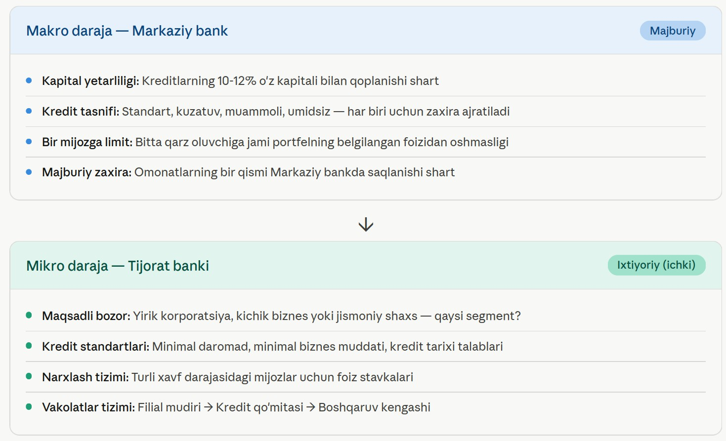

Slide 26
CB ning 10ta asosiy regulyatorlik talabi:

Slide 27


Slide 28
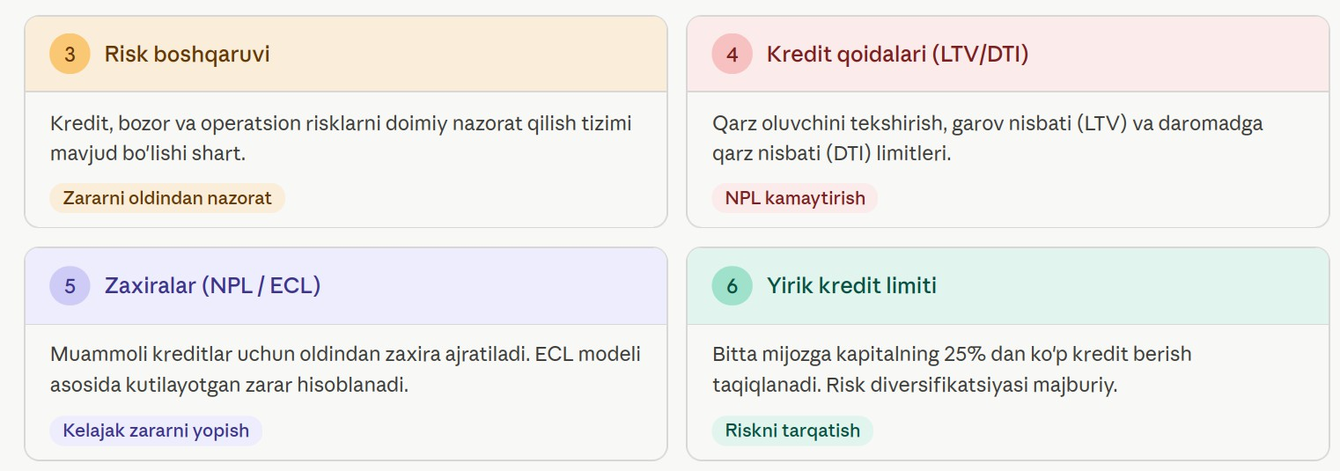

Slide 29
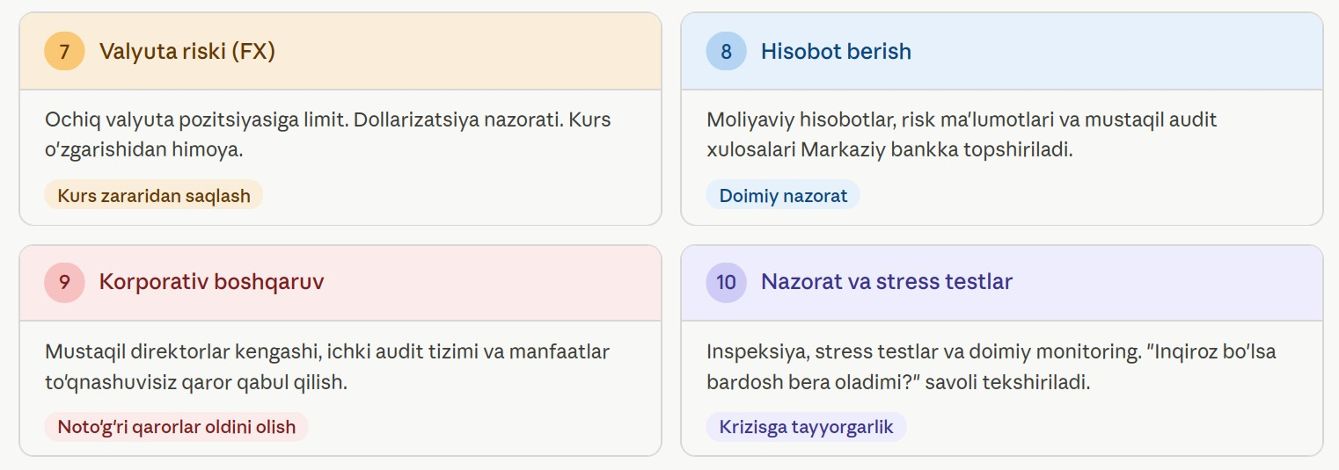

Slide 30
Kredit siyosatining 5 ta asosiy xusiyati:

Slide 31
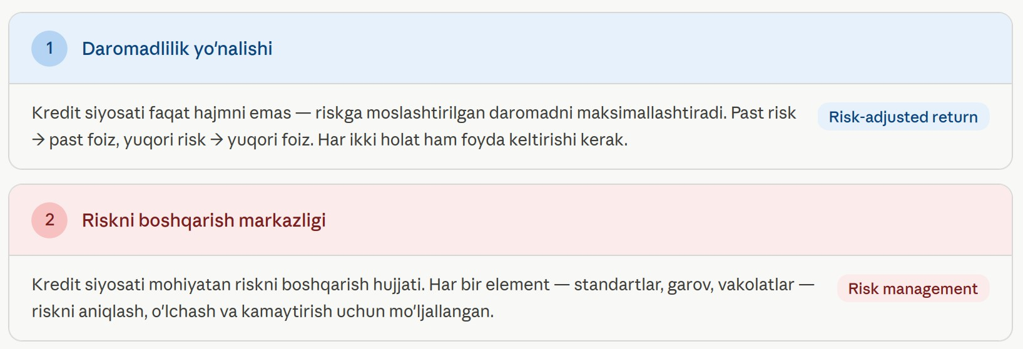

Slide 32
